Slide 1
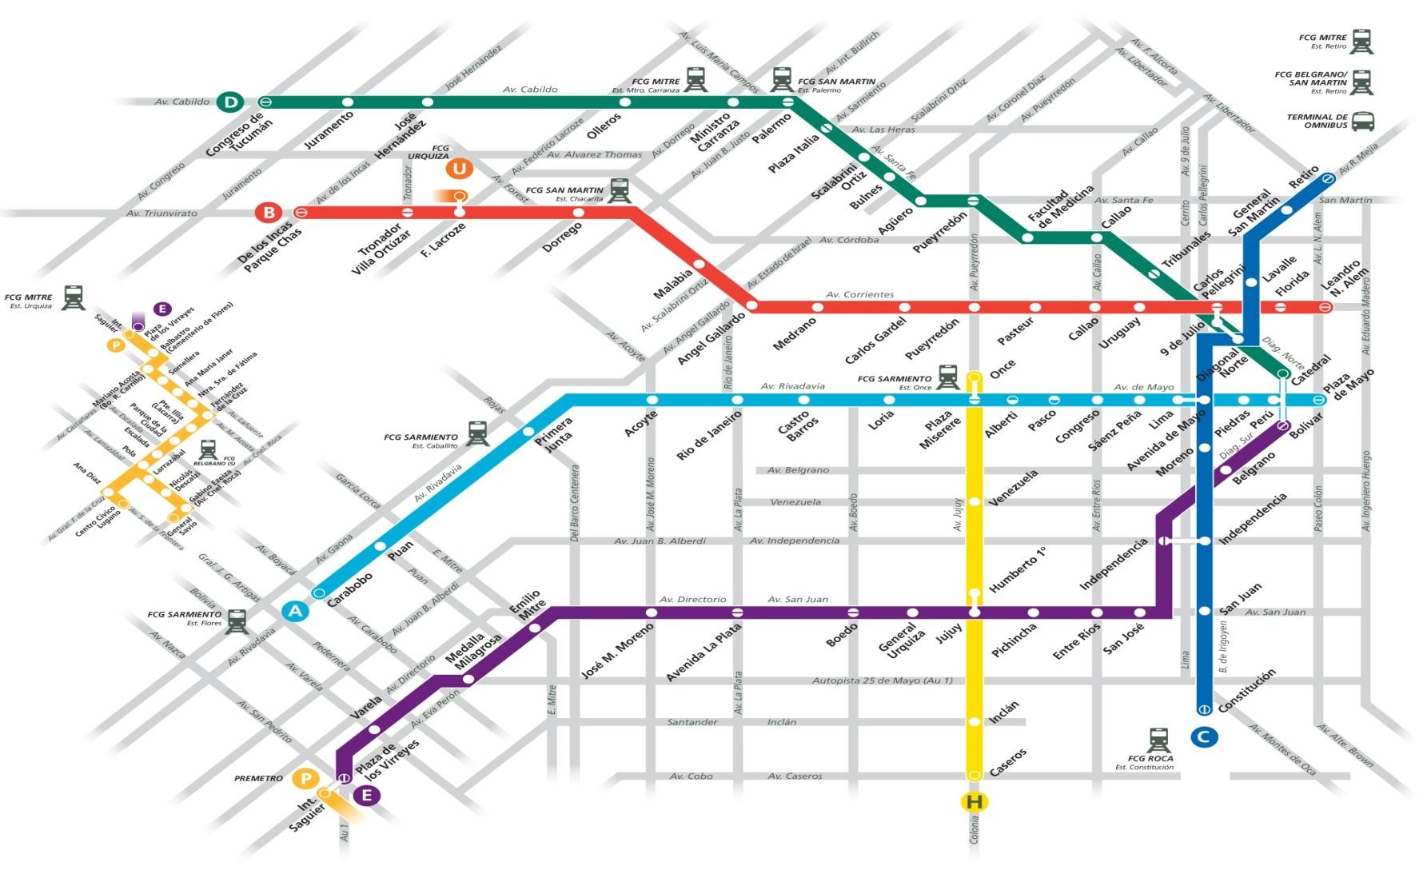
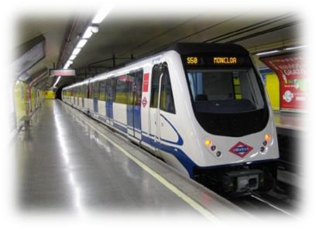
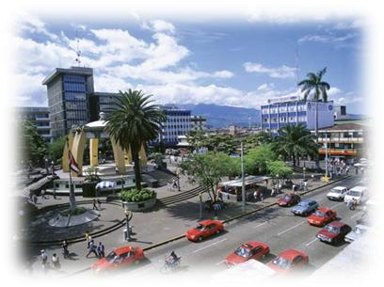
Análisis de pre factibilidad técnica para la implementación de un sistema de transporte público masivo en San José

Slide 2
Generalidades
El presente informe es el resultado del trabajo de las siguientes personas:
Comisión Metro (2012 – 2015):
Ing. Max Umaña Hidalgo Arq. Royeé Álvarez Cartín
Ing. Erick Bogantes Cabezas Ing. Guillermo Morales Jiménez
Ing. Rodolfo Cárdenas Silva Ing. Javier Chacón Hernández
Comisión Pensar en Costa Rica 2025 (2015 – 2017):
Ing. José Guillermo Marín Rosales Ing. Irene Campos Gómez
Ing. Víctor Herrera Castro Ing. Diana Valverde Bermúdez
Arq. Ana María Valenzuela Gómez Arq. Dania Chavarría Núñez
Ing. Marco Zúñiga Montero Ing. Fernando Pineda Cordero
Ing. Olman Vargas Zeledón
Consultor:
Arq. Royeé Álvarez , M.Sc.
Consultor senior en temas de Estrategias de Desarrollo para Ciudades.

Slide 3
Contenido del Informe
Capítulo I – Antecedentes y Valoración de la propuesta
Contexto Territorial y polos de crecimiento
Referencia del sistema de transporte masivo en AMSJ y situación del modelo
Análisis comparativo de propuestas
Conceptualización y valorización de la propuesta Metro
Capítulo II – Análisis Multi-criterio
Generalidades de la demanda de transporte
Impacto territorial y urbano
Uso del suelo
Polos de desarrollo inmobiliario
Análisis constructivo

Slide 4
Contenido del Informe
Capítulo II – Análisis Multi-criterio (Continuación)
Análisis financiero
Adaptación de propuesta
Proyección de escenarios (4 zonas de demanda)
Capítulo III – Resultados del Análisis
Conclusiones
Recomendaciones

Slide 5
Diagnóstico
Desequilibrios territoriales respecto a la dotación de servicios, oportunidades de trabajo y centros de actividades socio-culturales.
Una excesiva dependencia de los diferentes centros metropolitanos respecto de la ciudad de San José, lo que conlleva problemas de movilidad por saturación y congestión de la red vial en esta área y sus accesos.
El sistema atomizado actual de transporte público no permite organizar los ejes urbanísticos de alta densidad.
Por su parte la baja densidad urbana favorece desplazamientos en automóvil y reduce la importancia del transporte público
Índice de demanda : 80% (1983) ------------- 51% (2010)

Slide 6
Diagnóstico
Los proyectos de sectorización y de interlineas ayudan a hacer más eficiente el sistema, pero su carácter radial concéntrico trastorna el crecimiento metropolitano y ahoga el centro urbano.
Hay poca claridad entre las estimaciones de viajes interurbanos.
En el área central la cantidad de viajes no puede ser satisfecha con buses convencionales, sino con unidades de mayor capacidad y con mayor frecuencia (considerando el envejecimiento de la flota de autobuses cercana a los 9 años, taxis alcanzando los 10 años, y la flota de vehículos particulares hasta 13 años).
El trazado ferroviario de la GAM presenta un escaso ajuste a las líneas de deseo de viaje y con una muy baja integración urbana.

Slide 7
Diagnóstico
La velocidad comercial es similar a otros modos, pero el derecho de línea lo hace el servicio más eficiente (tiempo de viaje) en la GAM -aún con un servicio insuficiente y de baja calidad.
Las 5 rutas actuales presentan insuficiente capacidad para absorber demanda, al igual incapacidad para introducir nuevas líneas en el casco urbano.
Deterioradas flota de transporte: Ferrocarril: 34 años - Autobuses: 9 años
La prestación de servicios llega a niveles muy deficitarios, dando cabida a la emigración de los usuarios a otras modalidades irregulares o al transporte particular propiamente

Slide 8
Diagnóstico
Las 6 líneas del proyecto de tren interurbano de la GAM, evidencia la discontinuidad y necesaria conexión con otros polos de crecimiento.
Carece de otros alimentadores que aumenten su demanda-frecuencia.
No cuenta con análisis de inversión detallado para cuantificar su modernización.

Slide 9
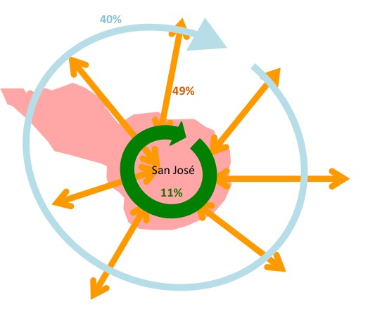
Distribución de viajes del AMSJ
11% de viajes internos al cantón de San José
40% de viajes entre zonas exteriores a San José
49% de viajes interurbanos entre San José y la periferia
Figura Estudio de Reorganización del transporte público en el AMSJ (MOPT , 2012)

Slide 10
Conclusiones I
El Plan Nacional de Transporte presenta serias insuficiencias para alcanzar un modelo de transporte eficiente a nivel metropolitano:
Condicionante político: poca toma de decisión con apoyo técnico.
Riesgos y limitaciones del marco legal: particularmente en el ámbito de concesiones.
Capacidad organizativa restringida: escasa coordinación y comunicación entre instituciones.
Limitaciones en la inversión e insostenibilidad de los costos: partidas limitadas al sector transporte.

Slide 11
Conclusiones I
El Plan Nacional de Transporte presenta serias insuficiencias para alcanzar un modelo de transporte eficiente a nivel metropolitano:
Diseño deficitario: diseños de programas (planificación, ejecución y operación)
Bajo calidad: diseño, proceso constructivo y mantenimiento de las infraestructuras.
Impacto ambiental: estudios de vulnerabilidad.
Impacto social y análisis costo / beneficio: contemplar los efectos indirectos de dichas inversiones .

Slide 12
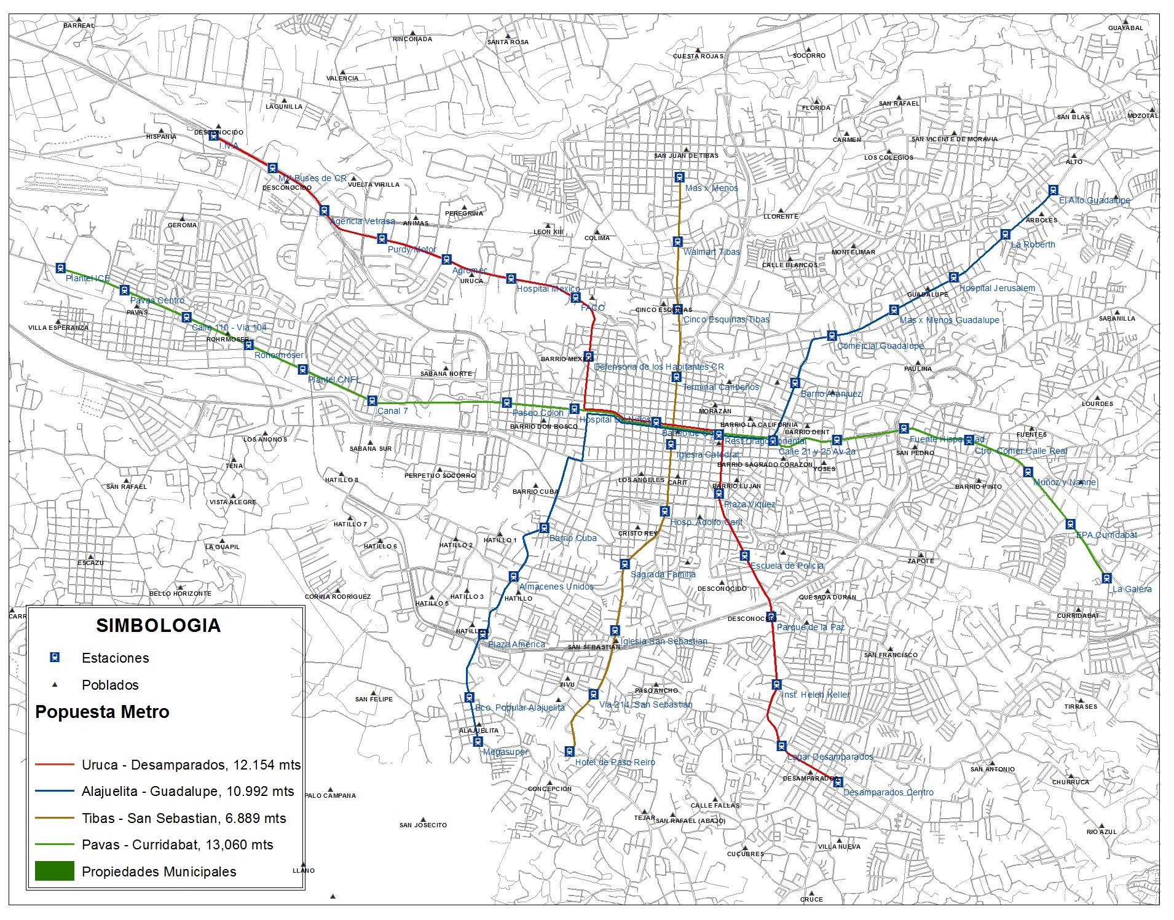
Propuesta base
Figura 6. Red de Metro. Propuesta Comisión Paritaria de Metro. (2014)

Slide 13
Conclusiones II – Análisis constructivo
Los dos elementos básicos que constituyen la obra civil: el túnel de línea y las estaciones.
Las estaciones se deberán ejecutar mediante el método de “cut & cover”, (fosa inicial donde se ubican pantallas laterales y una losa que permite los trabajos iniciales) y que luego es regresada a las condiciones iniciales continuándose con los trabajos de excavación.
Según especialistas existen condiciones de suelo idóneas para un método constructivo, con máquinas EPB´s.
La profundidad ideal para un túnel de Metro debe ser cercano a dos veces el diámetro desde la parte superior (para un metro de 10 metros de diámetro, la parte superior debe estar a unos 20 metros, y la inferior, 30 metros de profundidad por debajo de la superficie)
Se toma como referencia el parámetro internacional de túnel para monoducto (dos carriles, con trenes en ambos sentidos) , debe tener un diámetro (10 - 12 m).

Slide 14
Conclusiones II – Impactos de uso de suelo
La implementación de un sistema de Metro en al área metropolitana (San José) repercutirá en el uso del suelo, valor las propiedades, y la posibilidad de capturar las plusvalías generadas
No se contempla el suelo en los corredores alimentadores a nivel intercantonal
Es necesario la integración de usos y formulación de normas específicas que incentiven las altas inversiones en infraestructura en dichos corredores principales,
Se debe reformar zonificación de los corredores (a comercial o mixto) generando mayores rentas o valores de las propiedades cercanas.
Se debe conformar políticas públicas asociadas (Municipio y MOPT) para el desestimulo del uso de vehículo privado, inversiones en espacio público y políticas de impuestos adecuadas, para que el Metro pueda explotar sus asociaciones y relaciones con el uso del suelo, desarrollando así a los respectivos cantones de manera equitativa

Slide 15
Conclusiones II – Análisis socio económico
Se desconoce los porcentajes exactos de los estratos sociales de menores recursos. Por ello, se debe estimar el volumen de demanda asociada a las distintas zonas para un horizonte al menos del 2027.
Se debe plantear una estrategia que favorezca la mejora de condiciones de accesibilidad (cantones con mayor población)
El sistema tarifario debe contemplar la integración de tarifas, por medio a sistemas de pago electrónicos (rentabilidad de venta a plazos extendidos -semanal, mensual, p.ej.)
No se excluyen tarifas preferenciales para poblaciones de tercera edad. Dejando a estudiantes de primer ciclo como parte de una segunda población a favorecer, conforme se alcance el equilibrio financiero.

Slide 16
Conclusiones II – Análisis financiero
Costos aproximados* de construcción por línea planteada:
Línea: Desamparados – Uruca: $1.524.000.000
Línea: Alajuelita – Pavas: $1.397.000.000
Línea: Pavas – Curridabat: $1.651.000.000
Línea: San Rafael Abajo – Tibás: $1.270.000.000
TOTAL DE INVERSION: $5.842.000.000 (millones USD.aprox.)
NOTA 1: Valores estimados, según modelo de metro de Santiago de Chile / $127USD. millones x km. (incluye: construcción de túneles, material rodante, infraestructura de alimentación, patio de maniobras, centro de operaciones, estaciones obra gris)
NOTA 2: No se contempla el costo de 6 puentes para cruzar los ríos Torres y María Aguilar ( sentido Norte:1 para conexión a Uruca, 1 para accesar a Tibás, 1 para llegar a Guadalupe : y en sentido Sur: 1 conexión a Alajuelita, 1 para accesar a San Rafael abajo y 1 para llegar a Desamparados)

Slide 17
Conclusiones II – Análisis financiero (Tarifas)
Resultados (por línea):
Costo de Construcción (anual): entre $ 1.000.000.000 y $1.270.000.000
Costo de Operación (anual): entre $ 46.440.000 y $ 51.084.000
Tarifa (por viaje) : entre ₵ 500 y ₵ 900
Déficit de operación: entre $16.000.000 y $ 28.000.000 (por año) en caso de tarifa fija, en las condiciones más favorables.
Nota: Este escenario plantea un 60% de la demanda estimada y el 40% según flujo actuales de autobús.

Slide 18
Conclusiones II – Análisis ambiental
Es necesario contemplar el impacto ambiental derivado de la construcción y operación del sistema, particularmente con:
Las obras de infraestructura primaria (puentes) en las zonas cercanas a los ríos
El efecto visual (barrera paisajística) así como una posible integración de aquellas terrazas naturales
Aplicar medidas de mitigación derivados de la huella de carbono en nodos de alto tránsito vehicular o alimentadores, particularmente en zonas de carácter habitacional.
Se debe contemplar un factor de penalización para tramo en superficie / factor de penalización para tramo en túnel –según su afectación como barrera visual que genera una infraestructura como el Metro.

Slide 19
Propuesta CFIA – Parámetros de diseño
Los parámetros de diseño plantean la utilización de criterios bioclimáticos (aplicación de la norma RESET) para equilibrar costos-operación y mantenimiento, así como mitigar huella de carbono. (acompañamiento a meta carbono 2021).
Se plantea el desarrollo de un nodo con gran potencial inmobiliario e intercambio modal, como parte del proyecto Ciudad Gobierno (Plaza Víquez).
Los costos adicionales generados por la estaciones en el espacio público pueden ser manejados bajo el marco del plan operativo anual de obras para cada Cantón, asignado aceras y obra pública.
Se conceptualiza cada estación como un hito urbano, aportando un valor agregado al tejido urbano de cada Cantón .

Slide 20
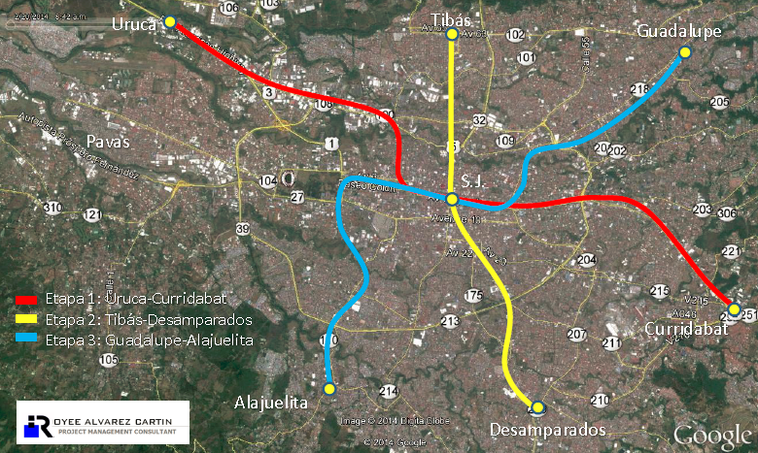
Propuesta CFIA

Slide 21
Red de metro
Se plantea una red de tres líneas (29.33 Km en total)
Ruta
Origen
Destino
Distancia km
Demanda
IPK
246.480
Roja
Curridabat
Uruca
10.80
28.0
253.851
181.690
Azul
Guadalupe
Alajuelita
10.33
20.1
141.537
234.115
Amarilla
Desamparados
Tibás
8.20
20.7
160.787
La línea de Pavas se suprime: con el fin de potencializar la nueva oferta multimodal + reducción de costos de inversión + oportunidad a nuevos polos de crecimiento + fortalecimiento de corredores en otros sentidos.

Slide 22
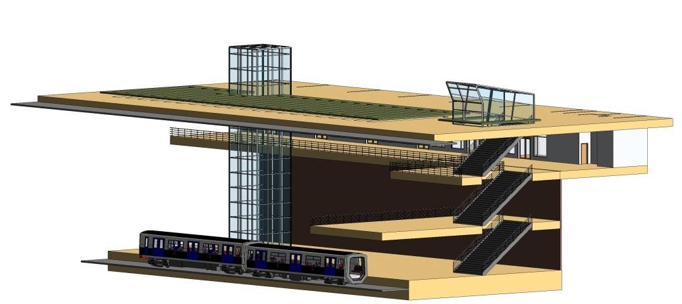
Detalle Arquitectónico de Estación Típica

Slide 23
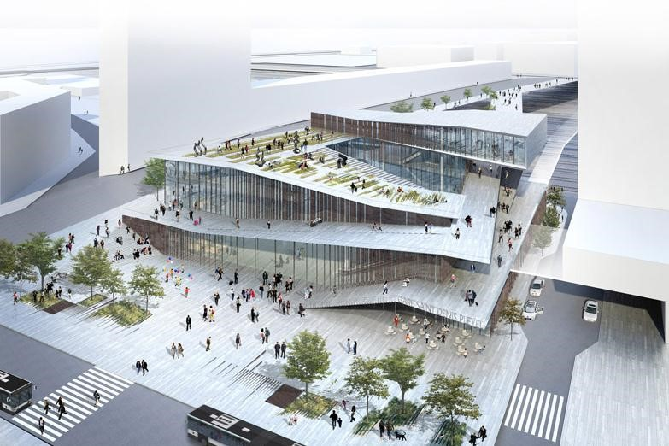

Slide 24
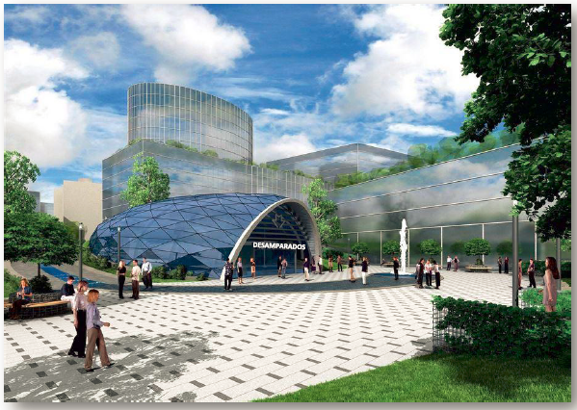

Slide 25
Conclusiones finales
Para el escenario 2025, con el proceso de troncalización proyectado, da un mayor potencial de trasbordos de los usuarios, lo que se traduce en una demanda suficientemente “robusta”.
Es imperativo tener en operación un sistema integral de transporte en el AMSJ, enfocándose en la puesta en marcha de tres proyectos claves:
Sectorización de líneas de autobuses
Red de líneas, conectadas a trasbordos con el tren interurbano de INCOFER
Rutas diametrales - como rutas alimentadoras- que conecten los diversos sectores de las líneas de metro, para con ello tener una operación bancable.

Slide 26
Conclusiones finales
A nivel constructivo no identificó ninguna imposibilidad técnica, por lo tanto de su mayor debilidad yace en el tema de costos y reubicación de redes.
La conectividad a través de la cuenca de ríos eleva los costos drásticamente, debido a la complejidad constructiva que requerirá (2 puentes por sentido para cada una de las líneas propuestas).
Los corredores principales de transporte público y líneas intercantonales, presentan una frecuencia muy baja, la cual no genera la suficientemente demanda en los polos de intercambio – a nivel intercantonal.

Slide 27
Conclusiones finales
Sin la realización de obras de primer orden a nivel metropolitano es imposible evitar los viajes de “cruce” en las zonas centrales. Esas obras son:
Circunvalación norte
Acceso autopista Florencio del Castillo-Curridabat
Accesos Sabana Ruta 27, puente Ruta1, puente Sabana sur-Hatillo)
Sin esta liberación de la superficie, no se podrán evacuar el flujo vehicular durante el proceso constructivo.
Sin un sistema tarifario electrónico integrado (autobús, tren, metro) la modalidad del cobro será deficitaria.

Slide 28
Conclusiones finales
No existe disponibilidad de terrenos en las cercanías de los nodos para establecer polos inmobiliarios, por lo que los precios de compra están sujetos a una variabilidad que debe gestionarse con especial cuidado.
Se requieren reformas a los planes reguladores y su zonificación en las áreas de influencia a los corredores del metro.
Será necesario el subsidio estatal para la operación del sistema, pues la demanda no cubre dichos costos (Operación y Mantenimiento), ni siquiera en el escenario más optimista. El manejo de la demanda más robusta posible, disminuirá el subsidio estatal definido.

Slide 29
Recomendaciones CFIA
Es necesario generar líneas de acción para readecuar el sistema de transporte público y conformar así un escenario base apto para la implementación de un sistema masivo como metro.
Iniciativas claves:
Impulsar el plan de sectorización (esquema multimodal) y de incorporación a los planes de ordenamiento municipal, basado en el concepto “desarrollo orientado en transporte”
Acelerar la definición del proyecto de modernización del tren metropolitano, integrado a nodos de intercambio en los cantones de influencia.
Impulsar integración tarifaria y plataforma bancaria junto con incentivos de pago para los sistemas de transporte público.

Slide 30
Recomendaciones CFIA
Es necesario generar líneas de acción para readecuar el sistema de transporte público y conformar así un escenario base apto para la implementación de un sistema masivo como metro.
Iniciativas claves:
Generar espacios de discusión con todos los sectores sobre el metro, sus oportunidades y acciones de corto, mediano y largo plazo para su implementación.
Estimular propuestas de diseño entre actores clave (municipalidad, transportistas y desarrolladores)
Incorporación del proyecto metro al Plan Nacional de Transporte y al Plan Nacional de Desarrollo, a 10 años plazo (2027)
Ofrecer capacidad técnica del CFIA para el análisis del proyecto en sus diferentes etapas.

Slide 31
Análisis de pre factibilidad técnica para la implementación de un sistema de transporte público masivo en San José

